Slide 1
МБДОУ «Детский сад имени Н.К. Крупской»
Презентация на тему:
«Обучение грамоте детей 5 – 7 лет»
(сообщение по методичке под редакцией М.Д.Маханевой, Н.А. Гоголевой, Л.Б. Цыбиревой)
подготовила воспитатель
Коткова Е.А.

Slide 2

«От того, как ребенку будет открыта звуковая действительность языка, строение звуковой формы слова, зависит не только усвоение грамоты, но и все последующее усвоение языка — грамматики и связанной с ней орфографии».
Д.Б. Эльконин

Slide 3
Методика работы
Система работы по подготовке детей 5—7 лет к обучению грамоте включает два основных направления.
1. Освоение фонетической стороны речи с целью развития у детей способности ориентироваться в звуковой действительности языка, постепенно постигая ее закономерности.
2. Подготовка руки ребенка к письму — овладение пишущим инструментом и некоторыми графическими умениями.

Slide 4

Обследование фонематического слуха проводится по следующим направлениям:
— узнавание слова со звуком во фразе (даются фразы к 2—3
предложенным картинкам);
— узнавание в слове (какой звук слышится в начале, середине, конце слова);
— самостоятельный отбор ребенком предметов (картинок) на
определенный звук;
— выбор из двух предметов того, в названии которого есть заданный

Slide 5
Обследование фонематического слуха детей
№ п/п | Фамилия, имя ребенка | Опознание звука во фразе | Опознание звука в слове | Самостоятельный выбор предметов на определенный звук | Выбор одного предмета из двух, в названии которого есть заданный звук
1 | Петров Женя | - | + |  | -
Условные обозначения: (+) — правильное выполнение задания; (—) — задание выполнено неверно; (<=) — неустойчивое выполнение задания.

Slide 6
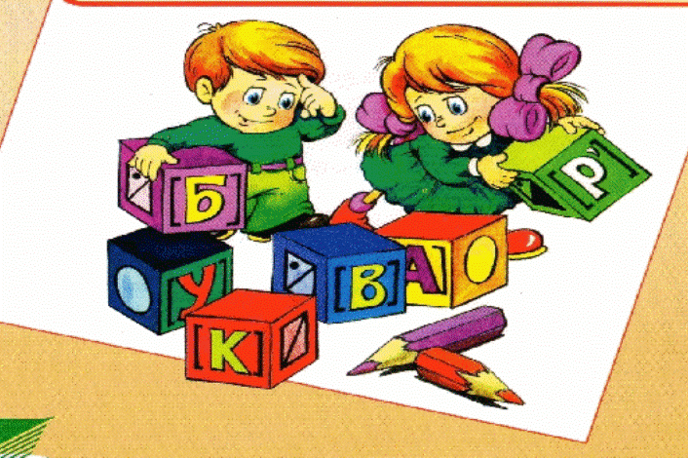
Литература на занятии
Е на грядке пригодилась —
Вместо грабель потрудилась.
В. Степанов
На дворе — такая жалость —
Наша лесенка сломалась.
Наша лесенка сломалась,
Буква Е зато осталась.
Е. Тарлапан

Slide 7
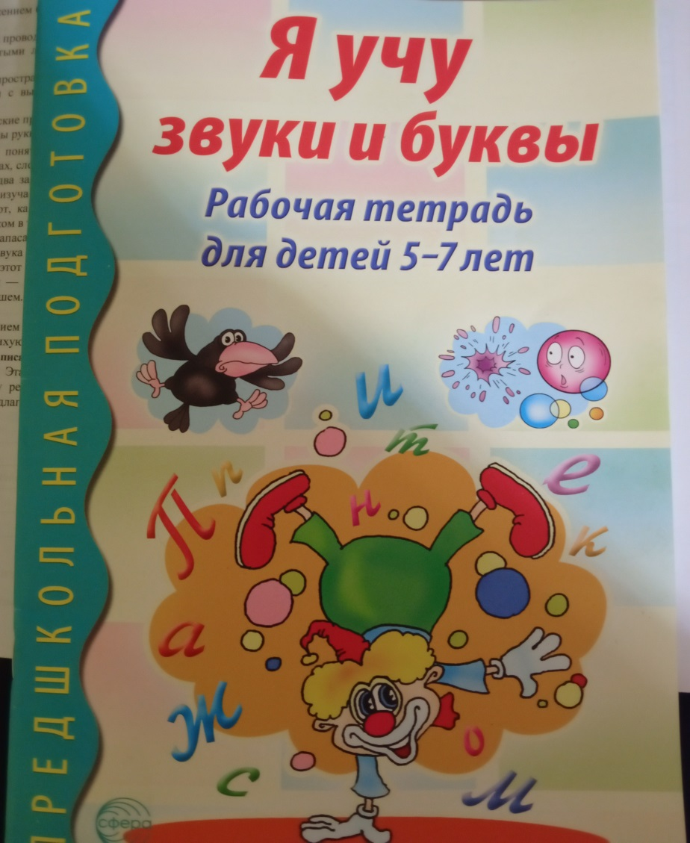
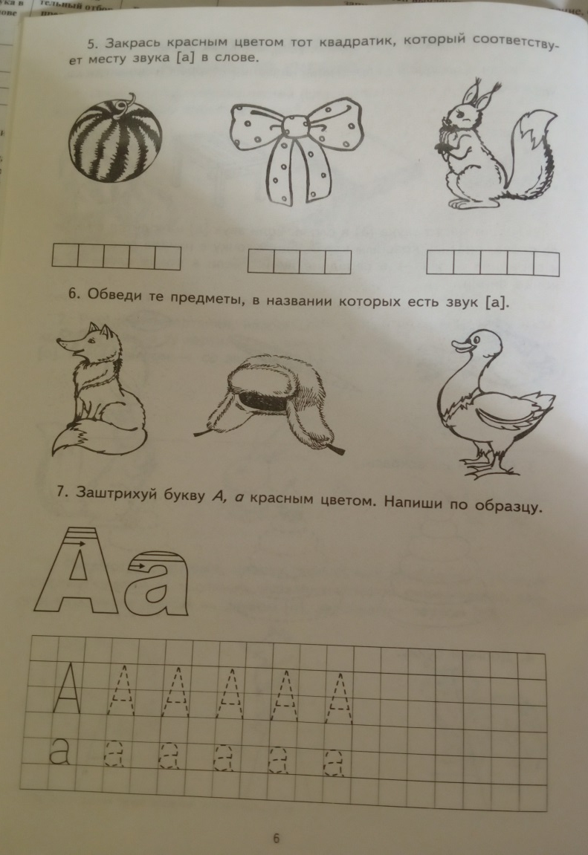

Slide 8
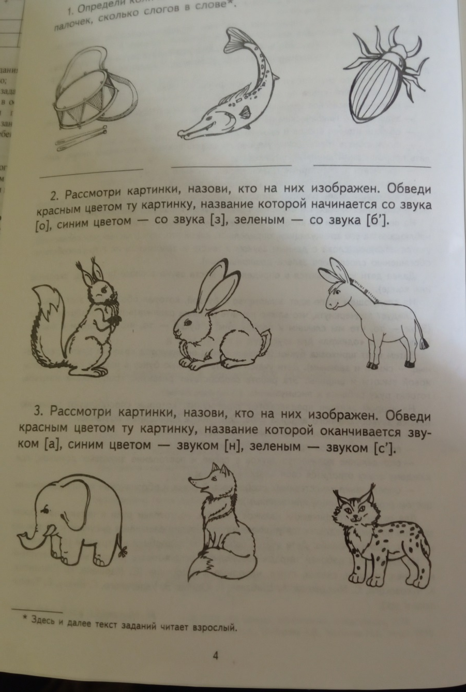
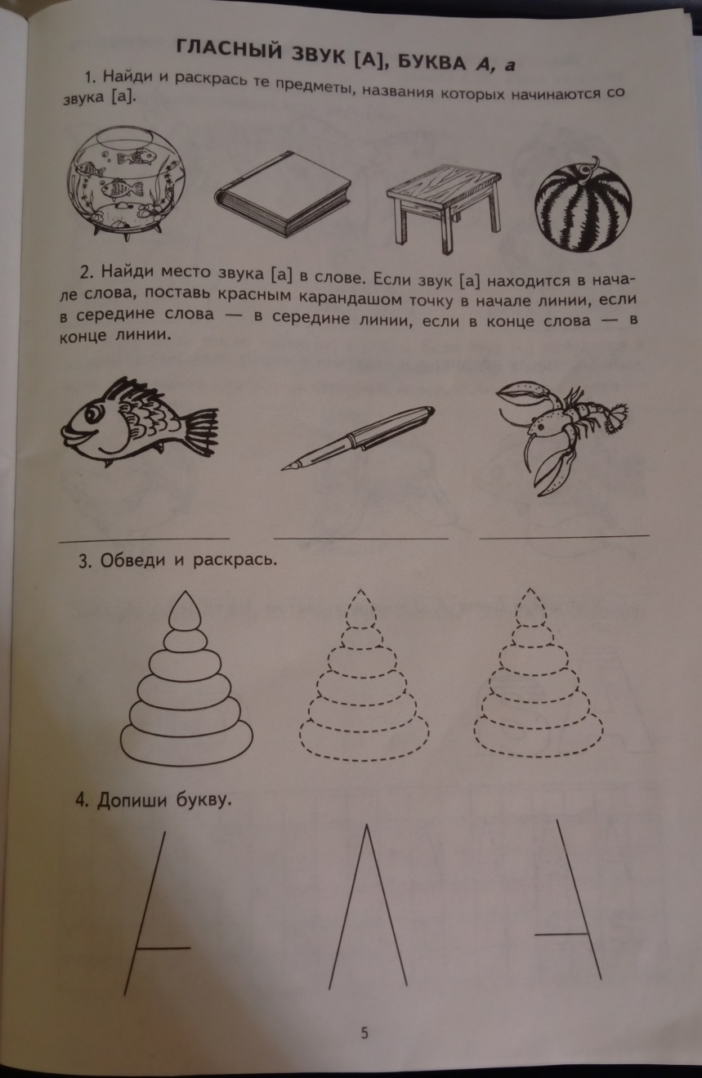
Я учу звуки и буквы

Slide 9
На занятиях решаются следующие вопросы:
— познакомить с понятием «звук»;
— учить выделять звук в слове;
— учить определять место звука в слове;
— познакомить с понятием «буква»;
— учить наблюдать за работой артикуляционного аппарата при произнесении звуков;
— развивать мелкую моторику пальцев рук.

Slide 10
Приложения
«Замок»
Пальцы сплетём и замок мы получим. Ладошки прижаты друг к Еще повторим, и получится лучше. другу. Пальцы переплетены.
Перебираем пальчиками.
«Гребешок»
И.п.: пальцы рук сцеплены в замок.
Концы пальцев правой руки нажимают на верхнюю часть тыльной
стороны ладони левой руки, прогибая ее так, что пальцы левой руки встают, как петушиный гребень. Затем на тыльную сторону правой руки нажимают пальцы левой — и в петушиный гребешок превращаются пальцы правой руки.

Slide 11
Спасибо
за
внимание!

